Slide 1
Database Electric Cars
Un estudio de base de datos
JUAN DAVID SALAZAR GONZALEZ

Slide 2
Fuentes De Datos
Este proyecto está fundamentado en una base de datos que se encarga de recopilar todos los datos que contienen información sobre la población de vehículos eléctricos en el estado de Washington, Estados Unidos. Estos datos fueron recopilados el 9 de octubre de 2023 y vienen del departamento de ventas de Washington Dc, por lo que se tiene la certeza de que son datos recientes y confiables.
BASE DE DATOS TOMADA DEL SITIO WEB KAGGLE

Slide 3
Objetivos
Llevar a cabo un análisis de los datos contenidos en esta base de datos, centrándose en enfoques estadísticos e interpretativos. El objetivo es organizar y clasificar los datos de manera efectiva para simplificar la extracción de información valiosa relacionada con el mercado de vehículos eléctricos de batería (BEV) y vehículos eléctricos híbridos enchufables (PHEV) que se encuentran registrados en la base de datos del Departamento de Licencias del Estado de Washington (DOL).

Slide 4
Reglas De Negocio
Vehiculo
City
Tramo Censal
Un vehículo debe estar asociado a un fabricante válido.
Cada ciudad debe pertenecer a un condado.
Cada tramo censal debe pertenecer a una ciudad y un condado válidos.
Vehiculo
Restriccion
Vehiculo
Los vehículos eléctricos deben tener un tipo de uso eléctrico
El campo ID en la tabla DOL_ID debe ser único en toda la tabla.
Los vehículos deben estar registrados en una ciudad válida.

Slide 5
Más Reglas De Negocio
01
04
02
05
03
06
DOL_ID
Maker
El número de DOL_ID debe ser único para cada vehículo.
Los fabricantes deben tener un nombre no nulo y único
Postal Code
Maker
Un código postal debe estar asociado a una ciudad válida.
Los fabricantes deben tener un nombre no nulo y único.
MAKER
VEHICULOS
El fabricante produce vehículos
Los vehículos tienen año de producción

Slide 6
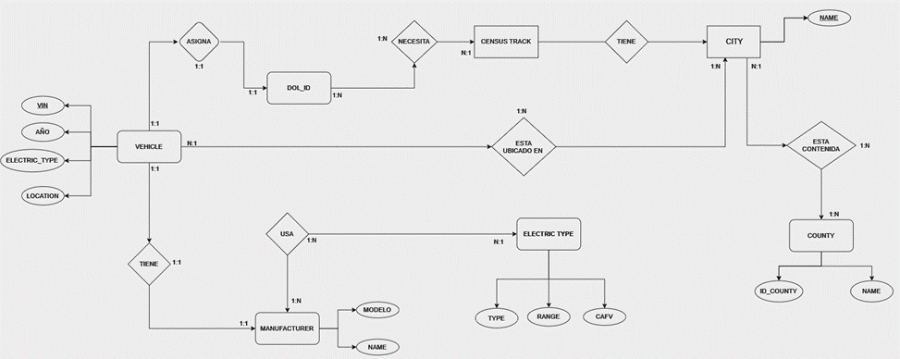
Diagrama Entidad-Relacion

Slide 7
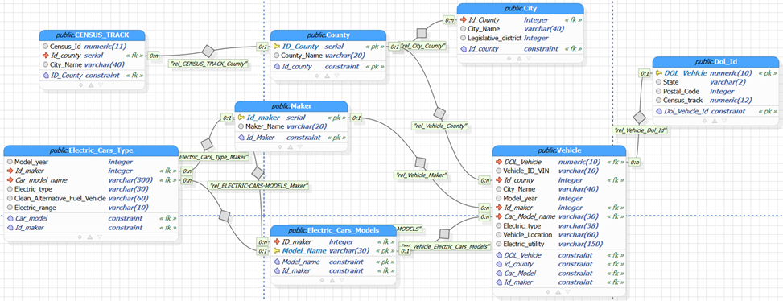
DIAGRAMA RELACIONAL

Slide 8



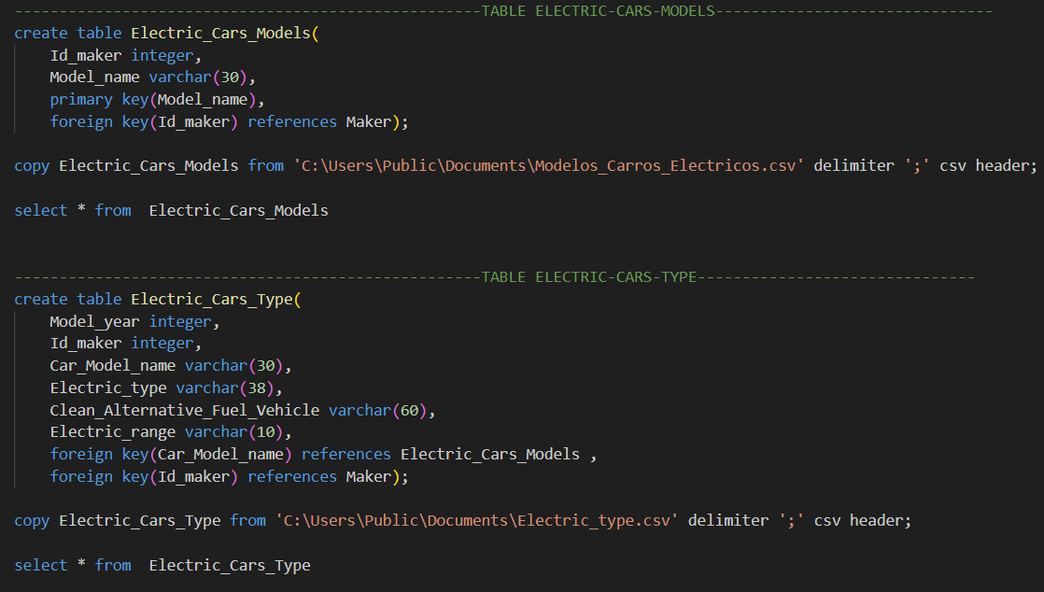
Carga De Datos

Slide 9
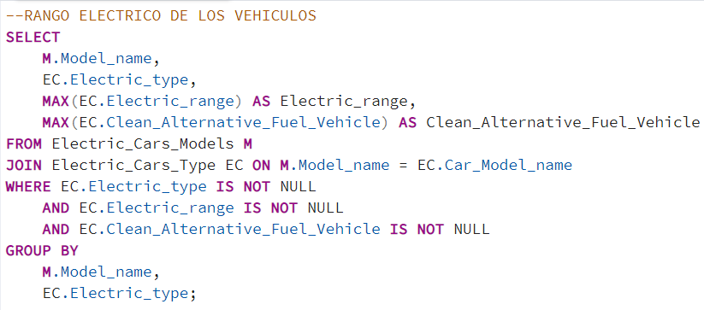
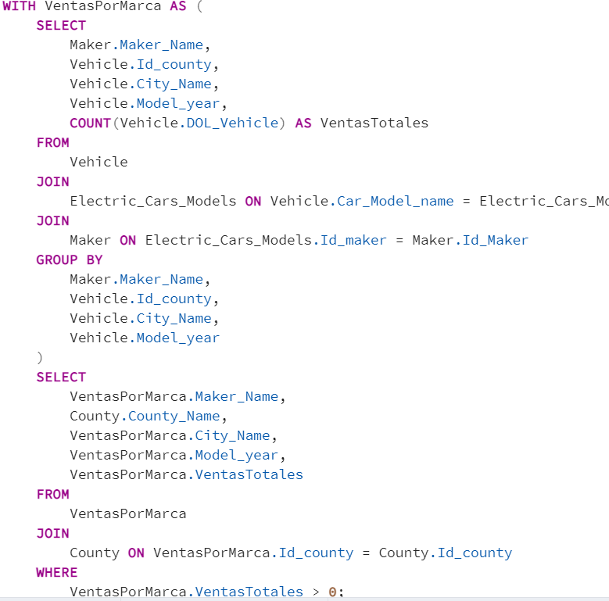
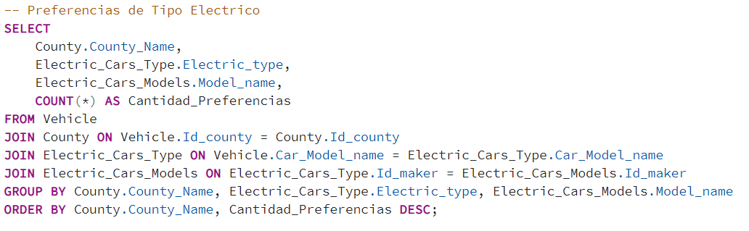
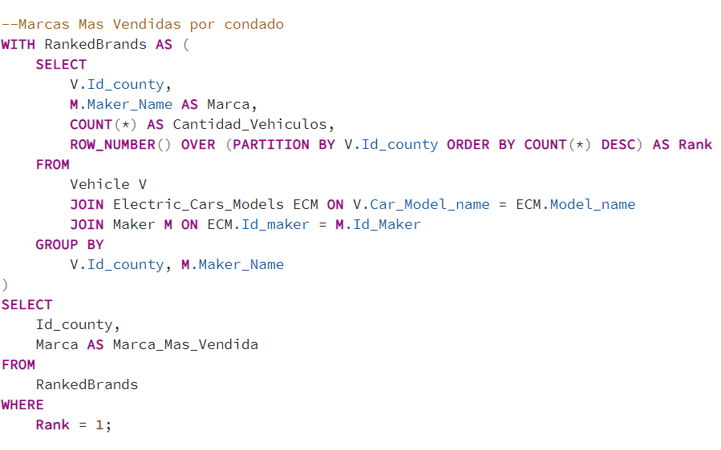
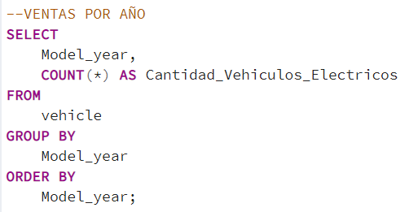
CONSULTAS DE ANÁLISIS - SQL

Slide 10
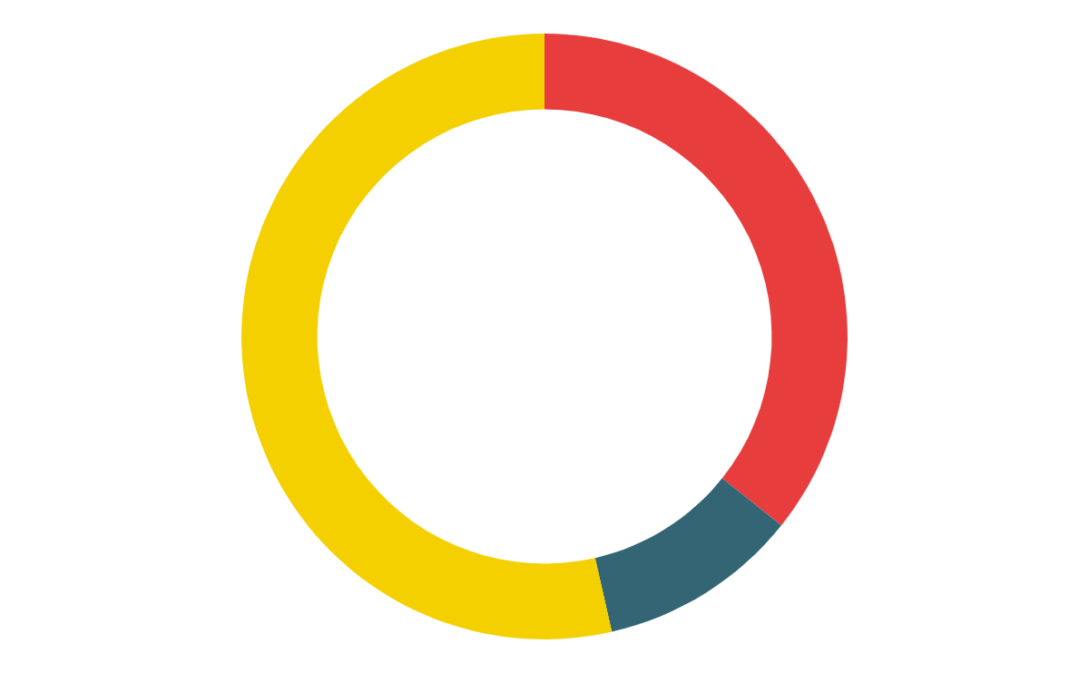
MARCA MAS VENDIDA POR CONDADOS
TESLA
TESLA
82,6%
FORD
34 De 38 condados Registran su mayor venta respecto a otras marcas
CHEVROLET
FORD
9.36%
2 De 38 condados Registran Su mayor venta respecto a otras marcas
CHEVROLET
4.74%
1 De 38 condados Registran Su mayor venta respecto a otras marcas

Slide 11
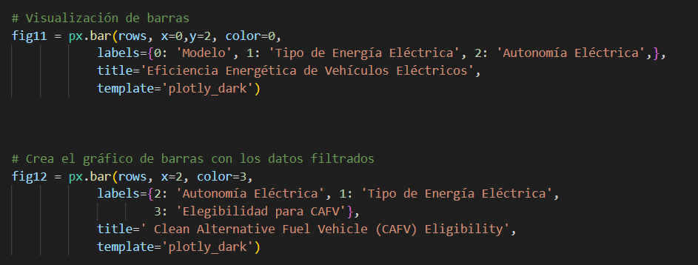
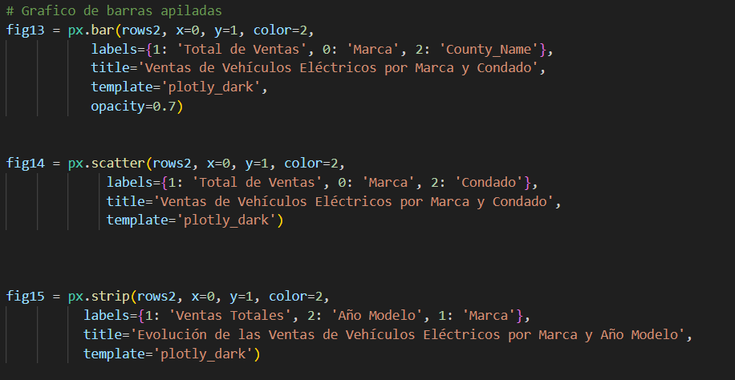
GRAFICAS-DASH
GRAFICAS CONSULTA#1
GRAFICAS CONSULTA#2

Slide 12
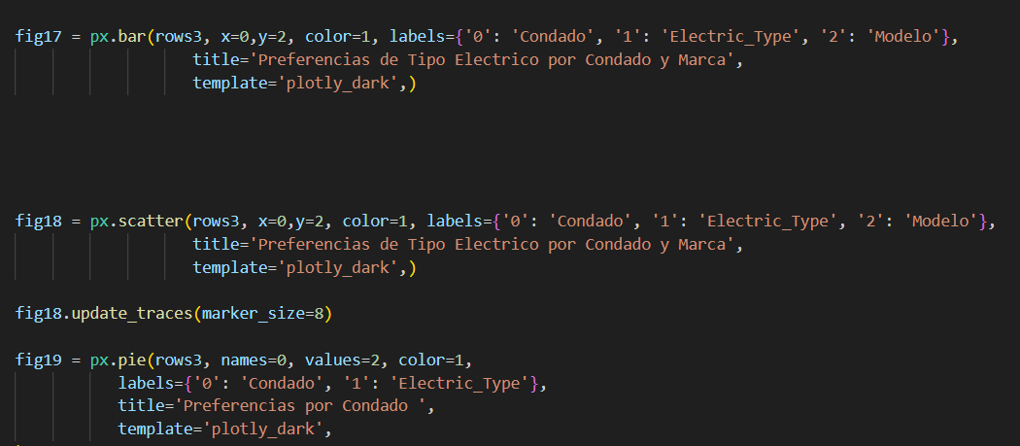
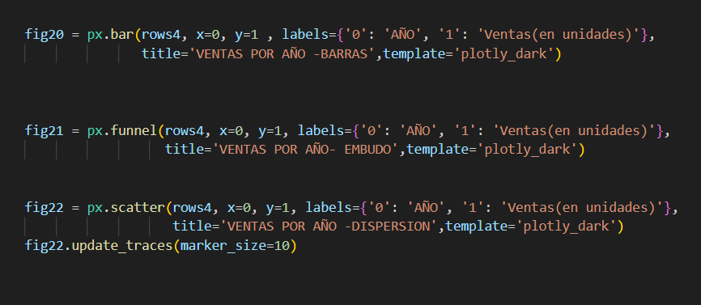
GRAFICAS-DASH
GRAFICAS CONSULTA#3
GRAFICAS CONSULTA#4

Slide 13
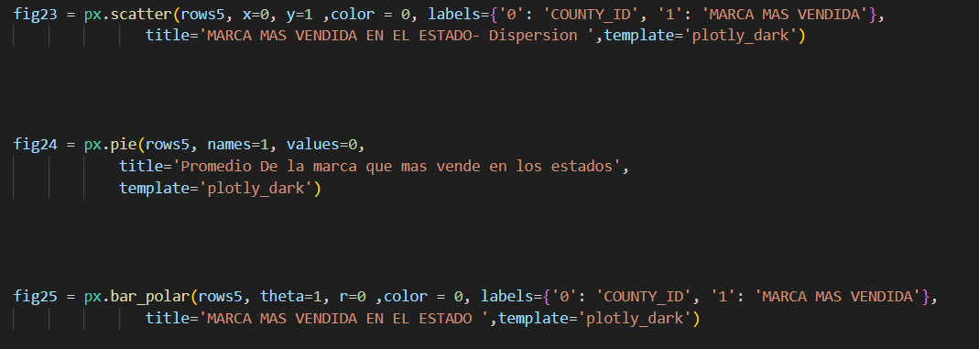
GRAFICAS-DASH
GRAFICAS CONSULTA#5

Slide 14
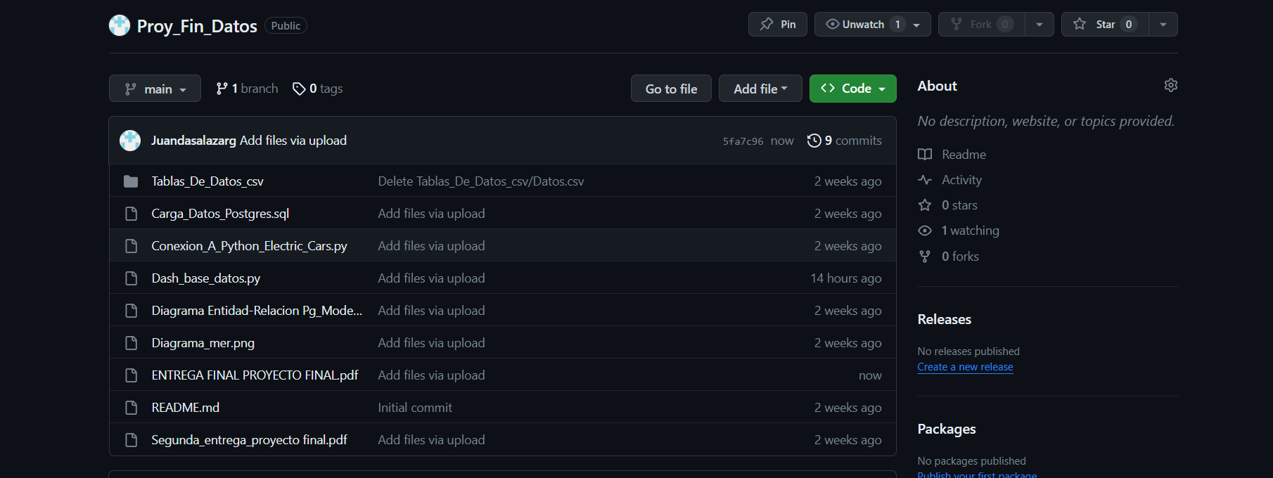
REPOSITORIO GITHUB

Slide 15
CONCLUSIONES
En conjunto, el proyecto proporciona una visión integral del panorama de vehículos eléctricos en Washington, subrayando tanto los éxitos como los desafíos en este sector en evolución. Las conclusiones extraídas pueden ser fundamentales para fabricantes, reguladores y consumidores que buscan entender y contribuir al crecimiento sostenible de la movilidad eléctrica.

